Slide 1


Analisis Descriptive untuk Memahami Sentimen pada Data Social Media
Irwan Yulistiawan
(Binar Academy)

Slide 2


PENDAHULUAN
Media sosial telah menjadi salah satu saluran utama untuk berbagi informasi, pandangan, dan emosi. Dalam konteks ini, analisis karakter dan kata pada data social media menjadi krusial untuk memahami dinamika komunikasi di platform ini. Descriptive Analytics, sebagai pendekatan statistik untuk merinci dan menggambarkan data, memberikan wawasan mendalam tentang bagaimana kata-kata dan karakter digunakan dalam konteks media sosial.
Pada era digital saat ini, pemahaman terhadap pola bahasa dan struktur kata-kata di media sosial sangat penting untuk:
Analisis Sentimen
Identifikasi Trend dan Topik Populer
Pemahaman Bahasa Digital
Optimasi Strategi Komunikasi
Dengan menggabungkan Descriptive Analytics dalam analisis karakter dan kata pada data social media, penelitian ini bertujuan untuk memberikan kontribusi pada pemahaman mendalam tentang dinamika komunikasi digital. Implikasi dari temuan penelitian ini dapat diterapkan dalam berbagai bidang, terutama untuk bidang pemasaran,

Slide 3
METODE & PENELITIAN
Deskripsi Data
data yang dianalisis adalah data yang memuat kumpulan komentar dan ulasan, yang didapatkan dari beberapa sumber yaitu :
https://www.kaggle.com/datasets/ilhamfp31/indonesian-abusive-and-hate-speech-twitter-text
Multi-label Hate Speech and Abusive Language Detection in Indonesian Twitter (Muhammad Okky Ibrohim & Indra Budi)
Metode analisis data
Metode analisis yang menggunakan Descriptive Analytics dalam mengelola data tweet memiliki tujuan untuk memberikan gambaran rinci dan mendalam tentang pola dan karakteristik data tersebut dengan cara :
Melakukan cleansing data tweet, melakukan koreksi kata alay menjadi baku dan menghilangkan kata abusive, dimana tujuan tersebut agar dapat mengidentifikasi Tren dan Topik Popular dari data tweet
Korelasi antara Tweet dan Peristiwa Tertentu:
gambaran keseluruhan hasil analisis. Hal ini mencakup rangkuman statistik, distribusi sentimen, dan temuan utama lainnya. Tujuan akhirnya adalah memberikan pemahaman komprehensif terhadap data tweet yang dianalisis.

Slide 4
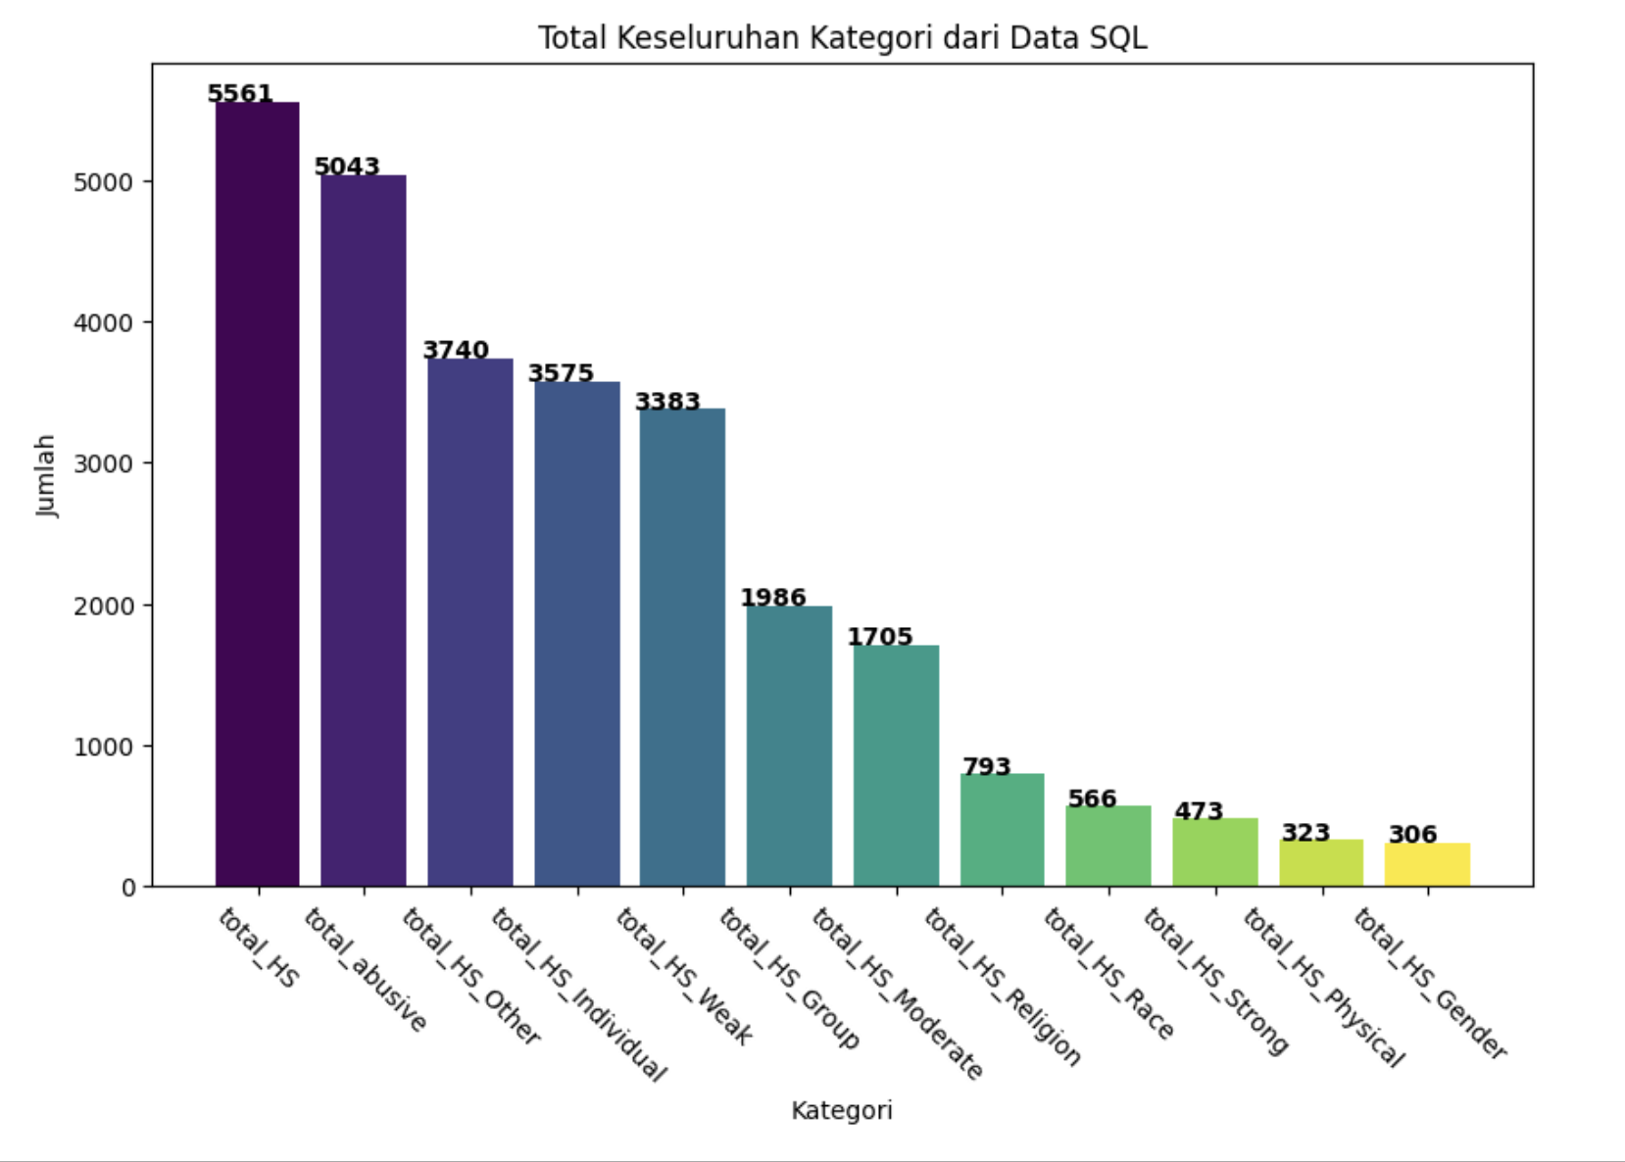

METODE & PENELITIAN
PERBANDINGAN DATA HATE SPEECH
PERHITUNGAN DISTRIBUSI
Rata- Rata Mean : 2287,8
Median : 1845.5
Modus : 5561
Deviasi Standar : 1825.3
Interquartile Range : 3073.5
:

Slide 5
HASIL & KESIMPULAN
HASIL
  Total Hate Speech mencapai 5561, menunjukkan adanya volume yang cukup tinggi dalam penggunaan bahasa kasar atau mengandung kebencian di dalam dataset.
  Hate Speech Individual adalah yang paling dominan dengan total 3575, menunjukkan bahwa banyak hate speech terfokus pada individu.
  Hate Speech Other menyumbang sejumlah besar (3740) dan perlu dianalisis lebih lanjut untuk memahami konteks dan kategori hate speech ini.
  Hate Speech Physical, Gender, Religion, dan Race memiliki kontribusi yang lebih rendah, namun masih signifikan dalam jumlahnya.
  Deviasi standar sekitar 1825.3 menunjukkan sejauh mana hate speech tersebar dari rata-rata. Semakin tinggi deviasi standar, semakin besar variabilitas data.
  IQR sekitar 3073.5 memberikan informasi tentang sebaran hate speech di antara kuartil pertama dan ketiga. Nilai IQR yang tinggi menunjukkan variasi yang signifikan dalam data.

Slide 6
HASIL & KESIMPULAN
KESIMPULAN
Dataset memiliki volume hate speech yang tinggi dengan variasi yang signifikan dalam jenis hate speech.
istribusi data cenderung condong ke nilai yang lebih rendah, tetapi adanya nilai ekstrim yang tinggi (outlier) dapat mempengaruhi interpretasi.
Hate Speech jenis Individual dan Other memiliki kontribusi tertinggi terhadap total Hate Speech.
Hate Speech jenis Physical dan Gender memiliki kontribusi yang lebih rendah dibandingkan jenis lainnya

Slide 7
HASIL & KESIMPULAN
SARAN
Melakukan analisis sentimen untuk memahami sikap atau perasaan yang terkandung dalam hate speech.
Hemahami konteks dan penyebab di balik jenis hate speech tertentu untuk pengembangan strategi mitigasi yang efektif.
Menyelidiki kasus outlier dan mencari tahu penyebab atau konteks khusus yang mungkin mempengaruhi hasil.
Menganalisis tren waktu (jika data memiliki dimensi waktu) untuk memahami apakah ada perubahan dalam frekuensi Hate Speech dari waktu ke waktu.
Melibatkan ahli psikologi atau sosiologi untuk mendalami faktor-faktor yang mungkin mempengaruhi penggunaan hate speech. Melibatkan ahli psikologi atau sosiologi untuk mendalami faktor-faktor yang mungkin mempengaruhi penggunaan hate speech.

Slide 8
Penutup
Terima kasih

